Slide 1
Politický režim Putinova RUSKA
JAN HOLZER, 18.3.2024

Slide 2
Cíle přednášky
Komentář posledních dvou a půl dekád ruské politiky
Institucionální rámec
Fungování politického režimu
Milníky vývoje režimu
Klasifikace režimu

Slide 3
Prezidentské volby 2000, RESP. 2018
BŘEZEN 2000
G. Starovojtovová zavražděna v listopadu 1998 v Petrohradě, kandidát OVR J. Primakov odstoupil od kandidatury
Výsledky
1. - V. V. Putin - 52,77%; 2. G. Zjuganov (KPRF) - 29,28%; 3. G. Javlinskij – 5,82%
úřadu se ujal 7. 5. 2000, premiérem M. Kasjanov, dosavadní vicepremiér a ministr financí
BŘEZEN 2018
Výsledky
1. – V.V. Putin - 76,66%; 2. Pavel Grudinin (KPRF, nestr.) - 11,77%; 3. V. Žirinovskij – 5,65%; 4. Ksenija Sobčaková – 1,68%, 5. G. Javlinskij – 1,05%

Slide 4
ústavNÍ ZMĚNy 2019-2021
prosinec 2019 – prezident Putin navrhuje úpravu ústavy
březen 2020 – schválení návrhu
Valentiny Těreškovové
červen 2020 – celostátní referendum
duben 2021 – podepsání zákona o anulování mandátů

Slide 5
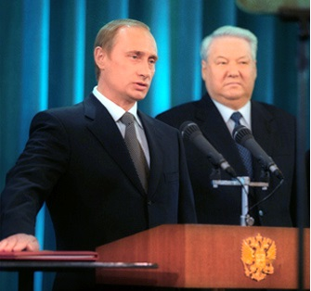
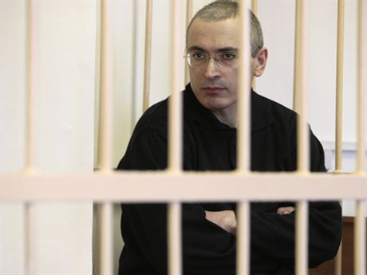
Milníky ruské politiky ZA V. V. PUTINA
1999
druhá čečenská válka
2001
limitace nezávislosti televizních kanálů (ORT, NTV)
zákon na omezení počtu politických stran
vůči Západu vstřícná zahraniční politika
2002
čečenští teroristé v Moskvě: padesátičlenné čečenské komando přepadlo moskevské divadlo (muzikál Sever-Východ
2003
zatčení M. Chodorkovského

Slide 6
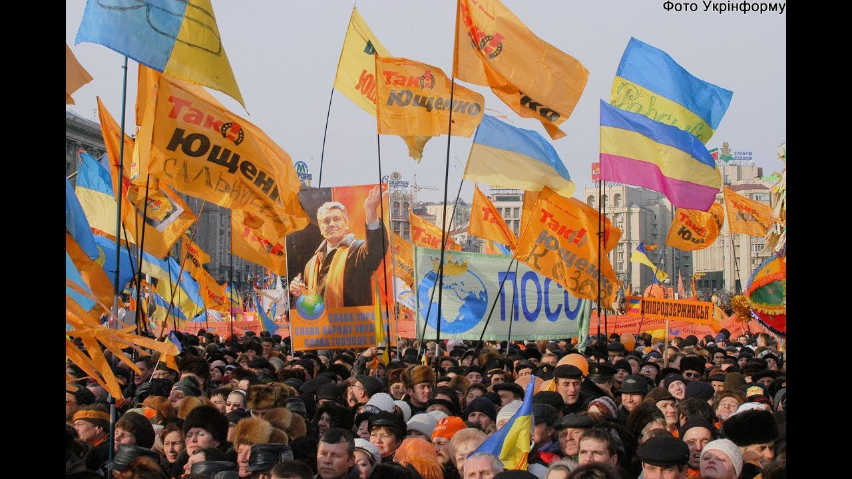
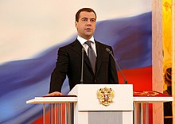
Milníky ruské politiky II.
2004
Putin znovuzvolen
oranžová revoluce na Ukrajině
2008
D. Medveděv prezidentem, V. Putin premiérem
válka v Gruzii
2009
reformní balíček „Go Russia“

Slide 7
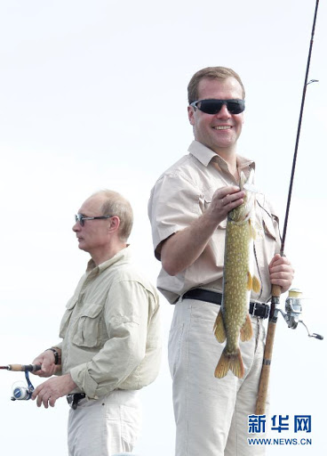
Milníky ruské politiky III.
2011
vlna demonstrací (Bolotnaja ploščaď)
2012
Putin znovuzvolen
proces s Pussy Riot
2013-14
anexe Krymu

Slide 8
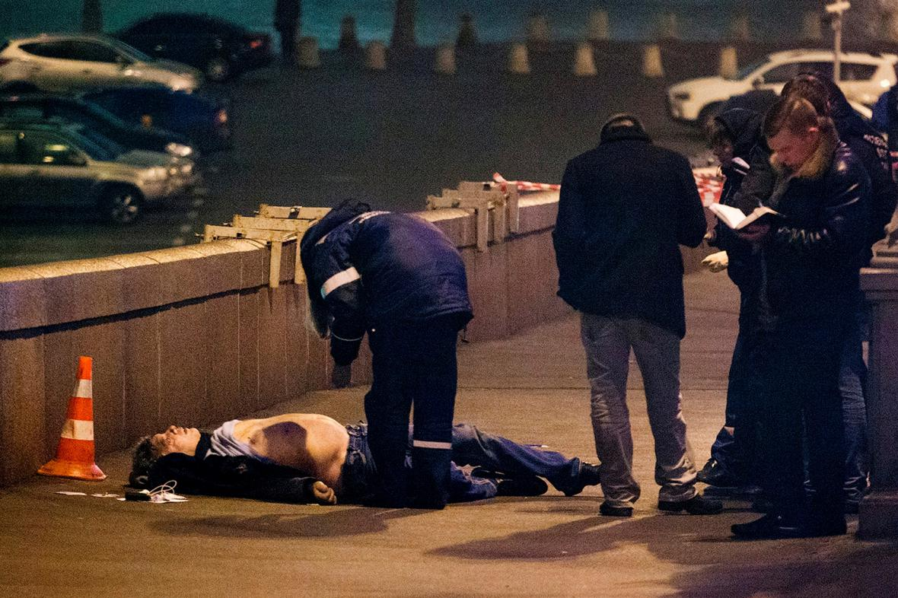
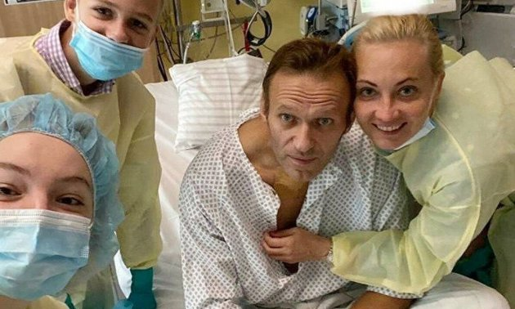
Milníky ruské politiky IV.
2015: vražda B. Němcova
2018: protesty proti zvýšení věku odchodu do důchodu
2020: otrava A. Navalného, reforma Ústavy
2022: válka na Ukrajině
2024: úmrtí A. Navalného

Slide 9
Institucionální rámec ruské politiky
Superprezidentský systém
klíčové postavení prezidenta
potenciál pro konflikty s parlamentem
Vychází přitom z ústavy z r. 1993, která formálně předpokládá dělbu moc…

Slide 10
Exekutivní moc - prezident
Volen přímo na 6 let (do r. 2012 na 4 roky) = další volby březen 2024
mluvčí prezidenta Dmitrij Peskov: volby „nejsou skutečná demokracie, je to nákladná byrokracie“
Pravomoci
jmenovat premiéra, ministry a další vedoucí představitele a také je odvolávat
navrhovat zákony a vládnout pomocí dekretů
rozpustit Státní dumu a vypsat referendum

Slide 11
Exekutivní moc – Vláda
Fungování úzce spojeno s prezidentem
rezignuje po zvolení nového prezidenta, který ji může odvolávat
Omezena Státní dumou
schvaluje premiéra a ministry a může vyslovit nedůvěru
Spíše administrativní než politická role.

Slide 12
ZÁKONODÁRNÁ moc
Státní duma
450 poslanců
voleni přímo na 5 let
poslední volby září 2021 (účast 51%, 1. Jednotné Rusko – 49,8%, 2. KPRF – 18,9%, 3. LDPR – 7,6%, 4. Spravedlivé Rusko – 7,5%)
Rada Federace
170 členů
reprezentují 85 subjektů RF
jeden volen, jeden jmenován

Slide 13
samospráva
85 federálních subjektů
22 republik
reprezentace specifických etnik a tradičních celků (např. Tatarstán)
46 oblastí, 9 krajů, 3 federální města (včetně Sevastopolu), 4 autonomní okruhy, 1 autonomní oblast (Židovská autonomní oblast)
2 nově připojené oblasti na ukrajinském území: Doněcká lidová republika a Luhanská lidová republika
9 federálních distriktů
přímo spravovány zmocněncem prezidenta

Slide 14
Územní členění – federální subjekty

Slide 15
Územní členění – federální distrikty

Slide 16
Systém versus režim
Institucionální nastavení neodpovídá reálnému rozložení moci („dual state“)
Režimu dominuje Putin, ALE jeho pozice vyžaduje schopnost vyvažovat různé zájmy (ideologické, institucionální, etnické, náboženské)
„Kolektivní Putin“, Politbyro 2.0
Vzhledem k netransparentnosti je složité fungování režimu popsat:
Marlene Laruelle – konzervativní režim vyvažující radikálně liberální a euroasianistické tendence
Marc Galeotti – ideologická + kleptokratická + institucionální složka režimu

Slide 17
Režim – FUNKČNÍ definice (TATIANA Stanovaya)
ochránci (Viktor Zolotov, velitel ruské Národní gardy a člen Bezpečnostní rady RF)
blízcí spolupracovníci (Igor Sečin, šég státní ropné společnosti Rosněfť)
technokraté (Sergej Kirijenko)
strážci (Nikolaj Patrušev, generální tajemník Bezpečnostní rady RF)
implementátoři (Sergej Sobjanin, moskevský mer)

Slide 18
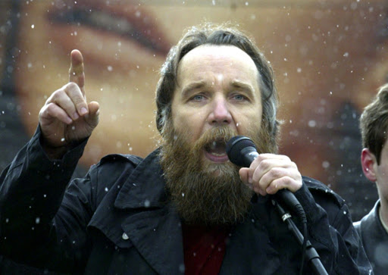
Režim – ideová definice (RICHARD Sakwa)
Liberálové (Alexej Kudrin)
Siloviki (bezpečnostní služby)
Konzervativci (Izborský klub)
Euroasianisté (Alexandr Dugin)

Slide 19
RuSký režim – NEAUTORITATIVNÍ INTERPRETACE
Problém definice režimu, který je silný i slabý zároveň (Vladimir Gelman – selektivní modernizace; adhocracy – Marc Galeotti) a je formálně demokratický
„Electoral authoritarianism“
existence formálních volebních procedur, sice neférových, ALE to neznamená, že nedůležitých
„Sovereign democracy“ (Vladimir Surkov)
starší účelový pojem odkazující k mentalitě autoritativního režimu

Slide 20
Ruský režim – AUTORITATIVNÍ INTERPRETACE
„New authoritarianism“
Klíčová role médií a propagandy, která nahrazuje represe
Kleptokracie/mafiánský stát
Systémová korupce při existenci dlouhodobých strategií a ambic
Fašistický stát (po r. 2014)
časté (Snyder, Applebaum), zpochybňováno poukazováním na ambivalentní vztah státu a krajně pravicových hnutí
Totalitarismus?

Slide 21
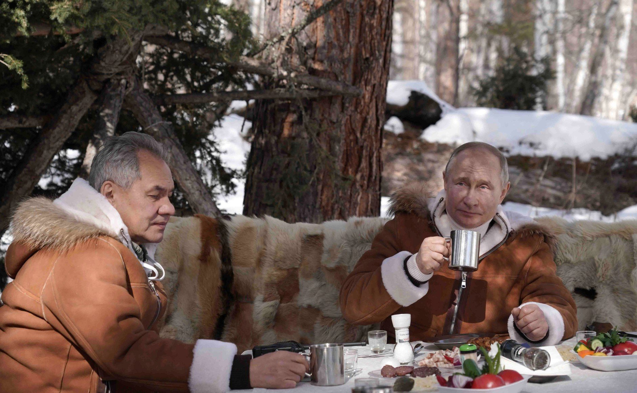
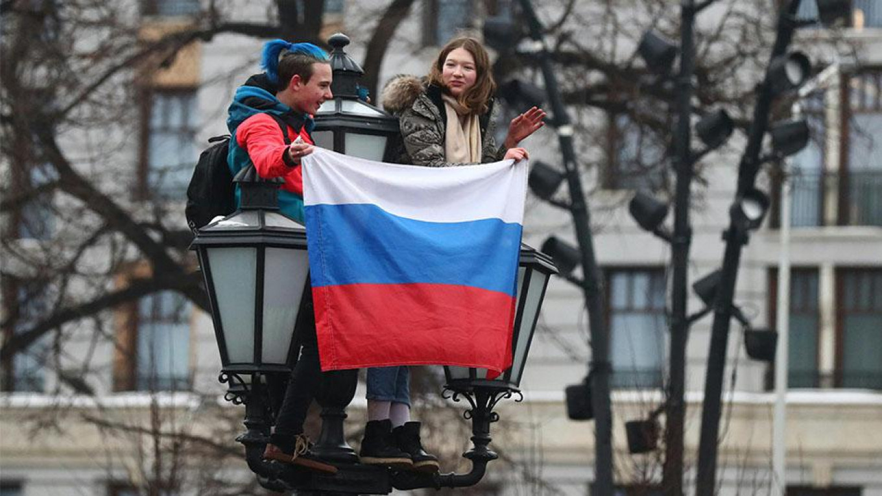
perspektivA?
Prezidentské volby březen 2024: 87% pro Putina…
Generační změna?

Slide 22
Děkuji za pozornost

